Slide 1
Module 12 : Adressage IPv6
Contenu Pédagogique de l'instructeur
Introduction aux Réseaux v7.0 (ITN)
Notes:
Cisco Networking Academy Program
Introduction aux Réseaux v7.0 (ITN)
Module 12 : Adressage IPv6

Slide 2
Instructor Materials – Module 12 Planning Guide
This PowerPoint deck is divided in two parts:
Instructor Planning Guide
Information to help you become familiar with the module
Teaching aids
Instructor Class Presentation
Optional slides that you can use in the classroom
Begins on slide # 12
Note: Remove the Planning Guide from this presentation before sharing with anyone.
For additional help and resources go to the Instructor Home Page and Course Resources for this course. You also can visit the professional development site on netacad.com, the official Cisco Networking Academy Facebook page, or Instructor Only FB group.
Notes:
2

Slide 3
À quoi s'attendre dans ce module
Pour faciliter l'apprentissage, les fonctionnalités suivantes de l'interface graphique peuvent être incluses dans ce module :
Fonctionnalité | Description
Animations | Exposer aux apprenants de nouvelles compétences et concepts.
Vidéos | Exposez les participants à des nouvelles compétences et des nouveaux concepts.
Vérifiez votre compréhension (CYU) | Questionnaire en ligne par rubrique pour aider les apprenants à évaluer la compréhension du contenu.
Exercices interactifs | Une variété de formats pour aider les apprenants à évaluer la compréhension du contenu.
Contrôleur de syntaxe | Petites simulations qui exposent les apprenants à la ligne de commande Cisco pour pratiquer les compétences de configuration.
Exercice PT | Activités de simulation et de modélisation conçues pour explorer, acquérir, renforcer et étendre les compétences.

Slide 4
À quoi s'attendre dans ce module (suite)
Pour faciliter l'apprentissage, les fonctionnalités suivantes peuvent être incluses dans ce module :
Fonctionnalité | Description
Ateliers pratiques | les travaux pratiques sont conçus pour travailler avec des équipements physiques.
Exercices en classe | Ces informations se trouvent sur la page Ressources de l'instructeur. Les activités de classe sont conçues pour faciliter l'apprentissage, la discussion en classe et la collaboration.
Questionnaires sur le module | Auto-évaluations qui intègrent les concepts et les compétences acquises tout au long de la série de sujets présentés dans le module.
Résumé du module | Récapte brièvement le contenu du module.

Slide 5
Check Your Understanding
Check Your Understanding activities are designed to let students quickly determine if they understand the content and can proceed, or if they need to review.
Check Your Understanding activities do not affect student grades.
There are no separate slides for these activities in the PPT. They are listed in the notes area of the slide that appears before these activities.
Notes:
5

Slide 6
Module 12: Activities
What activities are associated with this module?
Page # | Activity Type | Activity Name | Optional?
12.1.3 | Check Your Understanding | IPv4 Issues | Recommended
12.2.4 | Activity | IPv6 Address Representation | Recommended
12.3.8 | Check Your Understanding | IPv6 Address Types | Recommended
12.4.4 | Syntax Checker | GUA and LLA Static Configuration | Recommended
12.5.8 | Check Your Understanding | Dynamic Addressing for IPv6 GUAs | Recommended
12.6.5 | Syntax Checker | Verify IPv6 Address Configuration | Recommended
12.6.6 | Packet Tracer | Configure IPv6 Addressing | Recommended
12.7.4 | Lab | Identify IPv6 Addresses | Recommended
12.8.5 | Check Your Understanding | Subnet an IPv6 Network | Recommended
Notes:
6

Slide 7
Module 12: Activities (Cont.)
What activities are associated with this module?
Page # | Activity Type | Activity Name | Optional?
12.9.1 | Packet Tracer | Implement a Subnetted IPv6 Addressing Scheme | Recommended
12.9.2 | Lab | Configure IPv6 Addresses on Network Devices | Recommended
Notes:
7

Slide 8
Module 12: Best Practices
Prior to teaching Module 12, the instructor should:
Review the activities and assessments for this module.
Try to include as many questions as possible to keep students engaged during classroom presentation.
Topic 12.1
Ask the students or have a class discussion
What are the drivers of IPv4 address exhaustion?
Discuss the three types of IPv6 migration techniques.
Topic 12.2
Ask the students or have a class discussion
On the board work through several examples of IPv6 address compression.
Explain why there can be only one instance of a double colon “::” in an IPv6 address.
Notes:
8

Slide 9
Module 12: Best Practices (Cont.)
Topic 12.3
Ask the students or have a class discussion
Give a scenario of when ULAs would be used.
On the board break down the three parts of an IPv6 address: Global routing prefix, subnet ID, and Interface ID.
Topic 12.4
Ask the students or have a class discussion
If possible display how to configure a GUA in the Cisco IOS.
If possible display how to configure a GUA in the Windows GUI.
Notes:
9

Slide 10
Module 12: Best Practices (Cont.)
Topic 12.5
Ask the students or have a class discussion
Work on the board how to convert a 48-bit MAC to an EUI-64 Interface ID.
Discuss scenarios when SLAAC, Stateless DHCP, or Stateful DHCP would be appropriate.
Topic 12.6
Ask the students or have a class discussion
If possible display a dynamically generated Interface ID on Windows.
If possible display a dynamically generated Interface ID on a Cisco router.
Notes:
10

Slide 11
Module 12: Best Practices (Cont.)
Topic 12.7
Ask the students or have a class discussion
How does IPv6 use multicast to perform the functions that IPv4 performed with broadcasts?
Topic 12.8
Ask the students or have a class discussion
Work through example subnetting problems on the board. Show examples in different hextets.
Notes:
11

Slide 12
Module 12 : Adressage IPv6
Introduction aux Réseaux v7.0 (ITN)
Notes:
Cisco Networking Academy Program
Introduction aux Réseaux v7.0 (ITN)
Module 12 : Adressage IPv6

Slide 13
Objectifs du Module
Titre du module : Adressage IPv6
Objectif du module: Mettre en œuvre un système d'adressage IPv6.
Titre du rubrique | Objectif du rubrique
Problèmes liés au protocole IPv4 | Expliquer la nécessité de l'adressage IPv6.
Représentation de l'adresse IPv6 | Expliquer comment les adresses IPv6 sont représentées.
Types d'adresses IPv6 | Comparer les types d'adresses réseau IPv6.
Configuration statique GUA et LLA | Expliquer comment configurer des adresses de réseau IPv6 statiques de type monodiffusion globale et lien-local.
Adressage dynamique pour les GUA IPv6 | Configurer les adresses de monodiffusion globale d'une façon dynamique.
Notes:
13
12- Adressage IPv6
Qu'est-ce que je vais apprendre dans ce module?

Slide 14
Objectifs du module (suite)
Titre du module: Adressage IPv6
Objectif du module: Mettre en œuvre un système d'adressage IPv6.
Titre du rubrique | Objectif du rubrique
Adressage dynamique pour les LLA IPv6 | Configurez dynamiquement les adresses lien-local.
Adresses IPv6 de multidiffusion | Identifier des adresses IPv6
Sous-réseau d'un réseau IPv6 | Mettre en œuvre un schéma d'adressage IPv6 divisé en sous-réseaux
Notes:
14
12- Adressage IPv6
Qu'est-ce que je vais apprendre dans ce module?

Slide 15
12.1 Problèmes IPv4
Notes:
12- Adressage IPv6
12.1 Problèmes IPv4

Slide 16
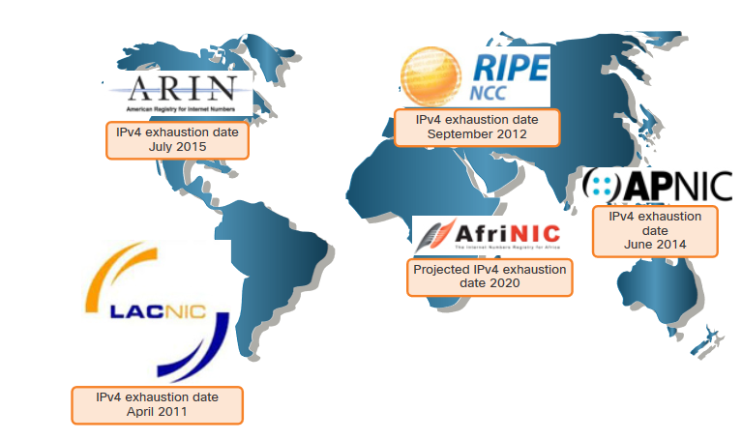
Problèmes IPv4 Nécessité pour IPv6
IPv4 manque d'adresses. IPv6 est le successeur d'IPv4. Espace d'adressage de 128 bits plus grand
Le développement d'IPv6 a également inclus des correctifs pour les limitations IPv4 et d'autres améliorations.
Avec l'utilisation croissante d'Internet, un espace limité d'adresses IPv4, des problèmes liés à la fonction NAT et l'Internet of Everything, le moment est venu d'entamer la transition vers IPv6.
Notes:
12 — Adressage IPv6
12.1 — Problèmes IPv4
12.1.1 — Nécessité d'IPv6

Slide 17
Problèmes IPv4 Coexistence de l'IPv4 et de l'IPv6
IPv4 et IPv6 coexisteront dans un proche avenir et la transition prendra plusieurs années.
L'IETF a créé divers protocoles et outils pour aider les administrateurs réseau à migrer leurs réseaux vers l'IPv6. Les techniques de migration peuvent être classées en trois catégories:
Double pile -les périphériques double pile exécutent les piles de protocoles IPv4 et IPv6 simultanément.
Tunneling - méthode qui consiste à transporter un paquet IPv6 sur un réseau IPv4. Le paquet IPv6 est encapsulé dans un paquet IPv4.
Traduction - La traduction d'adresse réseau 64 (NAT64) permet aux appareils compatibles IPv6 de communiquer avec les appareils compatibles IPv4 en utilisant une technique de traduction similaire à la NAT pour IPv4.
Remarque: Le tunneling et la traduction sont destinés à la transition vers IPv6 natif et ne doivent être utilisés qu'en cas de besoin. L'objectif doit être de communiquer de manière native via le protocole IPv6 depuis la source jusqu'à la destination.
Notes:
12 — Adressage IPv6
12.1 — Problèmes IPv4
12.1.2 — Coexistence IPv4 et IPv6
12.1.3 — Vérifiez votre compréhension — Problèmes IPv4

Slide 18
12.2 Représentation de l'adresse IPv6
Notes:
12- Adressage IPv6
12.2 Représentation de l'adresse IPv6

Slide 19
Représentation d'adresses IPv6 Formats d'adressage IPv6
Les adresses IPv6 ont une longueur de 128 bits et sont écrites en hexadécimal.
Les adresses IPv6 ne sont pas sensibles à la casse et peuvent être notées en minuscules ou en majuscules.
le format privilégié pour noter une adresseIPv6 est x:x:x:x:x:x:x:x, où chaque «x» est constitué de quatre valeurs hexadécimales.
Pour les adresses IPv6, « hextet » est le terme officieux qui désigne un segment de 16 bits ou de quatre valeurs hexadécimales.
Cela présente des exemples d'adresses IPv6 au format privilégié.
2001:0db8:0000:1111:0000:0000:0000:0200
2001:0db8:0000:00a3:abcd:0000:0000:1234
Notes:
12 — Adressage IPv6
12.2 Représentation de l'adresse IPv6
12.2.1 — Formats d'adressage IPv6

Slide 20
Représentation des adresses IPv6 Règle 1 - Omettre le zéro de début (Leading Zero)
La première règle pour réduire la notation des adresses IPv6 consiste à omettre les zéros (0) du début.
Exemples :
01ab est équivalent à 1AB
09f0 peut être représenté comme 9f0
0a00 peut être représenté comme a00
00ab est équivalent à ab
Remarque: Cette règle s'applique uniquement aux 0 de tête et NON aux 0 de queue, sinon l'adresse serait ambiguë.
Type | Format
Souhaitée | 2001 : 0db8 : 0000 : 1111 : 0000 : 0000 : 0000 : 0200
Pas de zéros du début | 2001 : db8 : 0 : 1111 : 0 : 0 : 0 : 200
Notes:
12 — Adressage IPv6
12.2 Représentation de l'adresse IPv6
12.2.2 — omettre le zéro du début

Slide 21
Représentation des adresses IPv6 Règle 2 -Double Deux Points
Une suite de double deux-points (::) peut remplacer toute chaîne unique et continue d'un ou plusieurs segments de 16 bits (hextets) comprenant uniquement des zéros.
Exemple :
2001:db8:cafe:1:0:0:0:1 (les 0 principaux sont omis) pourrait être représenté par 2001:db8:cafe:1::1
Remarque: Le double point (::) ne peut être utilisé qu'une seule fois dans une adresse, sinon il y aurait plusieurs adresses possibles.
Type | Format
Souhaitée | 2001 : 0db8 : 0000 : 1111 : 0000 : 0000 : 0000 : 0200
Compressée | 2001:db8:0:1111::200
Notes:
12 — Adressage IPv6
12.2 Représentation de l'adresse IPv6
12.2.2 — Règle 2 — Double deux-points
12.2.4 – Exercice – IPv6 Address Representation

Slide 22
12.3 Types d'adresses IPv6
Notes:
12- Adressage IPv6
12.2 Types d'adresses IPv4

Slide 23
Types d'adresses IPv6 Monodiffusion, Multidiffusion, Anycast
Il existe trois grandes catégories d'adresses IPv6 :
Monodiffusion - La monodiffusion identifie de manière unique une interface sur un appareil compatible IPv6.
Multidiffusion - La multidiffusion est utilisée pour envoyer un seul paquet IPv6 vers plusieurs destinations.
Anycast - Il s'agit de toute adresse unicast IPv6 qui peut être attribuée à plusieurs appareils. Un paquet envoyé à une adresse anycast est acheminé vers le périphérique le plus proche ayant cette adresse.
Remarque: Contrairement à IPv4, IPv6 n'a pas d'adresse de diffusion. Cependant, il existe une adresse de multidiffusion destinée à tous les nœuds IPv6 et qui offre globalement les mêmes résultats.
Notes:
12 — Adressage IPv6
12.3 — Types d'adresses IPv6
12.3.1 - Monodiffusion, multidiffusion, anycast

Slide 24
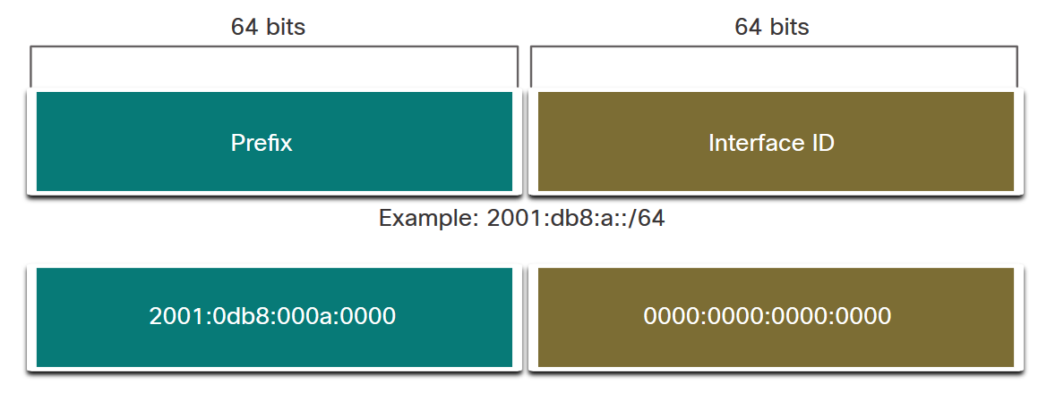
Types d'adresses IPv6 Longueur du préfixe IPv6
La longueur du préfixe IPv6 est utilisée pour indiquer la partie réseau de l'adresse IPv6:
La longueur de préfixe peut être comprise entre 0 et 128. La longueur du préfixe IPv6 recommandée pour les réseaux locaux et la plupart des autres types de réseaux est /64.
Remarque: Il est fortement recommandé d'utiliser un ID d'interface 64 bits pour la plupart des réseaux. En effet, la configuration automatique d'adresse sans état (SLAAC) utilise 64 bits pour l'ID d'interface. Il facilite également la création et la gestion des sous-réseaux.
Notes:
12 — Adressage IPv6
12.3 — Types d'adresses IPv6
12.3.2 — Longueur du préfixe IPv6

Slide 25
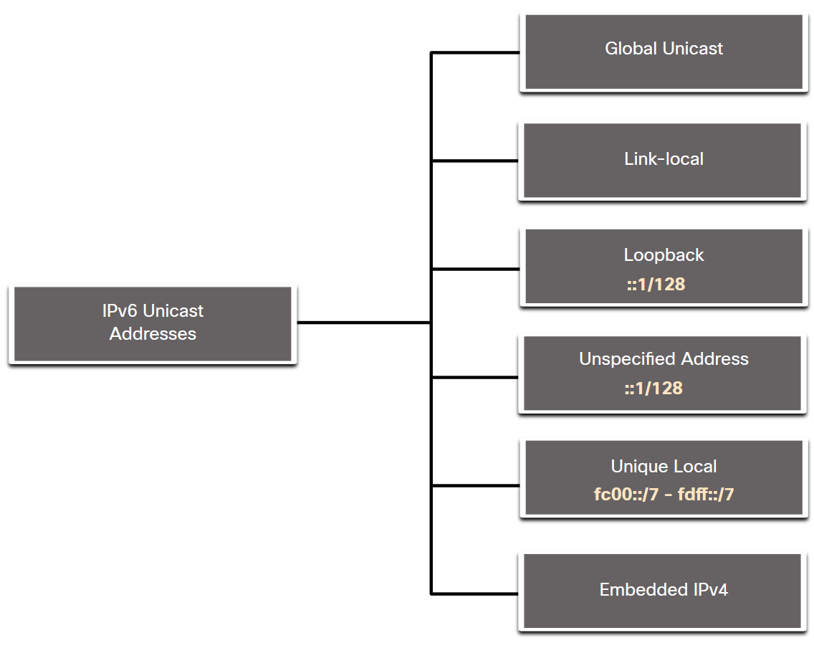
Types d'adresses IPv6 Types d'adresses IPv6 Unicast
Contrairement aux périphériques IPv4 qui n'ont qu'une seule adresse, les adresses IPv6 ont généralement deux adresses monodiffusion :
Global Unicast Address (GUA) –Cette adresse est similaire à une adresse IPv4 publique. Ces adresses sont uniques au monde et routables sur Internet.
Adresse locale de liaison (LLA)- Requise pour chaque appareil compatible IPv6 et utilisée pour communiquer avec d'autres appareils sur la même liaison locale. Les LLA ne sont pas routables et se limitent à une seule liaison.
Notes:
12 — Adressage IPv6
12.3 — Types d'adresses IPv6
12.3.3 – Autres types d'adresses IPv6 de monodiffusion

Slide 26
Types d'adresses IPv6 Une Remarque à propos de l'adresse locale unique
Les adresses locales uniques IPv6 (plage fc00::/7 à fdff::/7) présentent une certaine similitude avec les adresses privées RFC 1918 pour IPv4, mais il existe des différences significatives :
Des adresses locales uniques sont utilisées pour l'adressage local au sein d'un site ou entre un nombre limité de sites.
Les adresses locales uniques peuvent être utilisées pour les périphériques qui n'auront jamais besoin d'être accessibles sur un autre réseau.
Les adresses locales uniques ne sont pas routées globalement ou traduites en adresse IPv6 globale.
Remarque: de nombreux sites utilisent la nature privée des adresses RFC 1918 pour tenter de sécuriser ou de cacher leur réseau des risques potentiels de sécurité. Cela n'a jamais été l'utilisation prévue des ULA.
Notes:
12 — Adressage IPv6
12.3 — Types d'adresses IPv6
12.3.4 — Note sur l'adresse locale unique

Slide 27
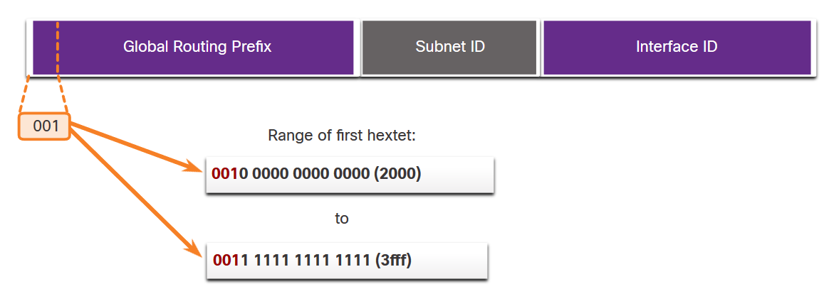
Types d'adresses IPv6 IPv6 GUA
Les adresses de diffusion globale (GUA) IPv6 sont uniques au monde et routables (Internet IPv6).
Actuellement, seules des adresses de monodiffusion globale dont les premiers bits sont 001 ou 2000::/3 sont attribuées
Les GUA actuellement disponibles commencent par une décimale 2 ou 3 (Ceci représente seulement 1/8ème de l'espace d'adressage IPv6 total disponible).
Notes:
12 — Adressage IPv6
12.3 – IPv6 Address Types
12.3.5 — GUA IPv6

Slide 28
Types d'adresses IPv6 IPv6 Structure GUA
Préfixe de routage global:
Le préfixe de routage global est le préfixe ou la partie réseau de l'adresse attribué(e) par le fournisseur (par exemple un ISP) à un client ou à un site. Le préfixe de routage global varie en fonction des stratégies du fournisseur de services Internet.
ID de sous-réseau
Le champ ID de sous-réseau est la zone située entre le préfixe de routage global et l'ID d'interface. L'ID de sous-réseau est utilisé par une entreprise pour identifier les sous-réseaux au sein de son site.
ID d'interface
L'ID d'interface IPv6 est l'équivalent de la partie hôte d'une adresse IPv4. Dans la plupart des cas, il est fortement recommandé d'utiliser des sous-réseaux /64, qui crée un ID d'interface de 64 bits.
Remarque: IPv6 permet d'attribuer des adresses d'hôte "tout 0" et "tout 1" à un appareil. L'adresse contenant uniquement des 0 peut également être utilisée, mais elle est réservée comme adresse anycast de routeur de sous-réseau, et elle ne doit être attribuée qu'aux routeurs.
Notes:
12 — Adressage IPv6
12.3 — Types d'adresses IPv6
12.3.5 — Structure GUA IPv6

Slide 29
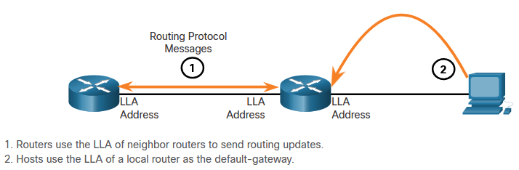
Types d'adresses IPv6 IPv6 LLA
Une adresse link-local IPv6 (LLA) permet à un appareil de communiquer avec d'autres appareils IPv6 sur la même liaison et uniquement sur cette liaison (sous-réseau).
Les paquets avec un LLA source ou de destination ne peuvent pas être routés.
Chaque interface réseau compatible IPv6 doit avoir un LLA.
Si un LLA n'est pas configuré manuellement sur une interface, le dispositif en créera un automatiquement.
Les IPv6 LLAs sont dans la gamme fe80::/10.
Notes:
12 — Adressage IPv6
12.3 — Types d'adresses IPv6
12.3.6 — LLA IPv6
12.3.7 — Vérifiez votre compréhension — Types d'adresses IPv6

Slide 30
12.4 Configuration statique GUA et LLA
Notes:
12- Adressage IPv6
12.4- Configuration statique GUA et LLA

Slide 31
Configuration statique GUA et LLA Configuration statique GUA sur un routeur
La plupart des commandes de configuration et de vérification IPv6 de Cisco IOS sont semblables à celles utilisées pour l'IPv4. Dans de nombreux cas, la seule différence est l'utilisation d'ipv6 au lieu d'ip dans les commandes.
La commande pour configurer une GUA IPv6 sur une interface est : ipv6 adresse ipv6-adresse/prefix-length.
L'exemple montre les commandes pour configurer une GUA sur l'interface G0/0/0 sur R1 :
R1(config)# interface gigabitEthernet 0/0/0
R1(config-if)# ipv6 address 2001:db8:acad:1::1/64
R1(config-if)# no shutdown
R1(config-if)# exit
Notes:
12 — Adressage IPv6
12.4 — Configuration statique GUA et LLA
12.4.1 — Configuration GUA statique sur un routeur

Slide 32
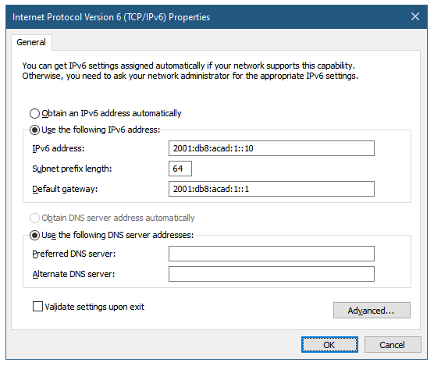
Configuration statique GUA et LLA Configuration statique GUA sur un hôte Windows
La configuration manuelle de l'adresse IPv6 sur un hôte est similaire à celle d'une adresse IPv4.
Le GUA ou LLA de l'interface du routeur peut être utilisé comme passerelle par défaut. La meilleure pratique consiste à utiliser le LLA.
Remarque: lorsque le DHCPv6 ou le SLAAC est utilisé, le LLA du routeur sera automatiquement spécifié comme adresse de passerelle par défaut.
Notes:
12 — Adressage IPv6
12.4 – Configuration statique GUA et LLA
12.4.2 — Configuration GUA statique sur un hôte Windows

Slide 33
Configuration statique GUA et LLA Configuration Configuration statique d'une adresse monodiffusion Lien-Local
La configuration manuelle de l'adresse link-local permet de créer une adresse qui est reconnaissable et plus facile à mémoriser.
Les LLA peuvent être configurés manuellement à l'aide de la commande ipv6 address ipv6-link-local-address link-local .
L'exemple montre les commandes pour configurer un LLA sur l'interface G0/0/0 sur R1
R1(config)# interface gigabitEthernet 0/0/0
R1(config-if)# ipv6 address fe80::1:1 link-local
R1(config-if)# no shutdown
R1(config-if)# exit
Remarque: la même LLA peut être configurée sur chaque lien, à condition qu'elle soit unique sur ce lien. La pratique courante consiste à créer un LLA différent sur chaque interface du routeur pour faciliter l'identification du routeur et de l'interface spécifique.
Notes:
12 — Adressage IPv6
12.4 – Configuration statique GUA et LLA
12.4.3 — Configuration GUA statique d'une adresse monodiffusion lien-local
12.4.4 — Vérificateur de syntaxe — Configuration statique GUA et LLA

Slide 34
12.5 Adressage dynamique pour les IPv6 GUA
Notes:
12- Adressage IPv6
12.5 Adressage dynamique IPv4 pour les IPv6 GUA

Slide 35
Adressage dynamique pour les IPv6 GUA Messages RS et RA
Les périphériques obtiennent des adresses GUA dynamiquement via les messages ICMPv6 (Internet Control Message Protocol version 6).
Les messages de sollicitation de routeur (RS) sont envoyés par les périphériques hôtes pour découvrir les routeurs IPv6
Les messages de publicité de routeur (RA) sont envoyés par les routeurs pour informer les hôtes sur la façon d'obtenir une GUA IPv6 et fournir des informations réseau utiles telles que :
Préfixe réseau et longueur du préfixe
L'adresse de la passerelle par défaut
Adresses DNS et nom de domaine
L'RA peut fournir trois méthodes pour configurer une IPv6 GUA :
SLAAC
SLAAC avec serveur DHCPv6 apatride
DHCPv6 avec état (pas de SLAAC)
Notes:
12 — Adressage IPv6
12.5 — Adressage dynamique pour les IPv6 GUA
12.5.1 — Messages RS et AR

Slide 36
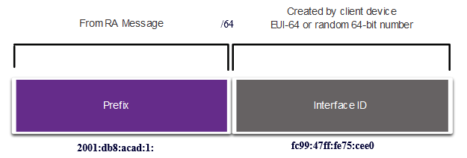
Adressage dynamique pour les IPv6 GUA Méthode 1: SLAAC
SLAAC permet à un périphérique de configurer une GUA sans les services de DHCPv6.
Les périphériques obtiennent les informations nécessaires pour configurer une GUA à partir des messages RA ICMPv6 du routeur local.
Le préfixe est fourni par l'RA et le périphérique utilise soit la méthode EUI-64, soit la méthode de génération aléatoire pour créer un ID d'interface.
Notes:
12 — Adressage IPv6
12.5 — Adressage dynamique pour les GUA IPv6
12.5.2 — Méthode 1 : SLAAC

Slide 37
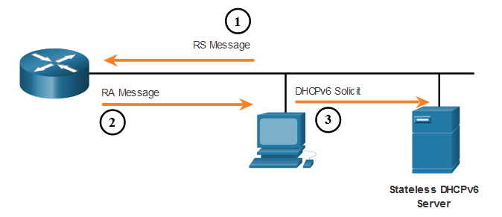
Adressage dynamique pour les IPv6 GUA Méthode 2: SLAAC et DHCP sans état
Un RA peut demander à un périphérique d'utiliser à la fois SLAAC et DHCPv6 sans état.
Le message RA suggère que les appareils utilisent les éléments suivants :
SLAAC pour créer sa propre IPv6 GUA
l'adresse link-local du routeur, l'adresse IPv6 source du message d'annonce de routeur comme adresse de la passerelle par défaut.
un serveur DHCPv6 sans état pour obtenir d'autres informations telles que l'adresse d'un serveur DNS et un nom de domaine.
Notes:
12 — Adressage IPv6
12.5 — Adressage dynamique pour les IPv6 GUA
12.5.3 — Méthode 2: SLAAC et DHCP sans état

Slide 38
Adressage dynamique pour les IPv6 GUA Méthode 3: DHCPv6 avec état
Un RA peut demander à un périphérique d'utiliser uniquement DHCPv6 avec état.
DHCPv6 avec état est similaire à DHCP pour IPv4. Un périphérique peut recevoir automatiquement une GUA, une longueur de préfixe et les adresses des serveurs DNS à partir d'un serveur DHCPv6 avec état.
Le message RA suggère que les appareils utilisent les éléments suivants :
l'adresse link-local du routeur, l'adresse IPv6 source du message d'annonce de routeur comme adresse de la passerelle par défaut.
un serveur DHCPv6 avec état pour obtenir une adresse de diffusion globale, l'adresse d'un serveur DNS, un nom de domaine et toutes les autres informations.
Notes:
12 — Adressage IPv6
12.5 — Adressage dynamique pour les IPv6 GUA
12.5.4 — Méthode 3 : DHCPv6 avec état

Slide 39
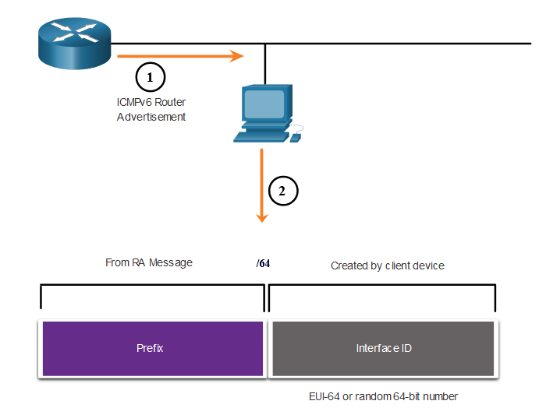
Adressage dynamique pour les IPv6 GUA Processus EUI-64 contre génération aléatoire
Lorsque le message d'annonce de routeur est la SLAAC seule ou la SLAAC avec DHCPv6 sans état, le client doit générer lui-même son ID d'interface.
L'interface ID peut utiliser la méthode EUI-64 ou un nombre à 64 bits généré aléatoirement.
Notes:
12 — Adressage IPv6
12.5 — Adressage dynamique pour les GUA IPv6
12.5.5 - Processus EUI-64 contre génération aléatoire

Slide 40
Adressage dynamique pour les IPv6 GUA Processus EUI-64
L'IEEE a défini l'identifiant unique étendu (EUI), ou format EUI-64 modifié.
Une valeur 16 bits de fffe (en hexadécimal) est insérée au milieu de l'adresse MAC Ethernet 48 bits du client.
Le 7e bit de l'adresse MAC du client est inversé du binaire 0 à 1.
Exemple :
MAC 48 bits | fc:99:47:75:ce:e0
ID d'interface EUI-64 | fe:99:47:ff:fe:75:ce:e0
Notes:
12 — Adressage IPv6
12.5 — Adressage dynamique pour les GUA IPv6
12.5.6 — Processus EUI-64

Slide 41
Adressage dynamique pour les IPv6 GUA Identifiants d'interface générés de manière aléatoire
Selon le système d'exploitation, un périphérique peut utiliser un ID d'interface généré aléatoirement plutôt que l'adresse MAC et le processus EUI-64.
À partir de la version Windows Vista, Windows utilise un ID d'interface généré aléatoirement au lieu d'un ID créé avec le processus EUI-64.
C:\> ipconfig
Windows IP Configuration
Ethernet adapter Local Area Connection:
Suffixe DNS propre à la connexion . :
IPv6 Address. . . . . . . . . . . : 2001:db8:acad:1:50a5:8a35:a5bb:66e1
Link-local IPv6 Address . . . . . : fe80::50a5:8a35:a5bb:66e1
Default Gateway . . . . . . . . .: fe80::1
C:\ >
Remarque: pour s'assurer que les adresses de monodiffusion IPv6 sont uniques, le client peut utiliser le processus de détection d'adresse dupliquée (DAD). Le principe est similaire à une requête ARP pour sa propre adresse. En l'absence de réponse, l'adresse est unique.
Notes:
12 — Adressage IPv6
12.5 — Adressage dynamique pour les GUA IPv6
12.5.7 – ID d'interface générés aléatoirement
12.5.8 — Vérifiez votre compréhension — Adresse dynamique pour les GUA IPv6

Slide 42
12.6 Adressage dynamique pour les LLA IPv6
Notes:
12- Adressage IPv6
12.6 Adressage dynamique IPv4 pour les IPv6 LLA

Slide 43
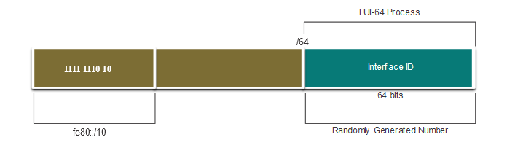
Adressage dynamique pour les IPv6 LLA LLA dynamiques
Toutes les interfaces IPv6 doivent avoir un IPv6 LLA.
Comme les IPv6 GUA, les LLA peuvent être configurés dynamiquement.
La figure montre que l'adresse link-local est créée dynamiquement à partir du préfixe FE80::/10 et de l'ID d'interface à l'aide de la méthode EUI-64 ou d'un nombre à 64 bits généré aléatoirement.
Notes:
12 — Adressage IPv6
12.6 — Adressage dynamique pour les IPv6 LLA
12.6.1 — LLA dynamiques

Slide 44
Adressage dynamique pour les IPv6 LLA LLA dynamiques sur Windows
Les systèmes d'exploitation, tels que Windows, utiliseront généralement la même méthode pour une GUA créée par SLAAC et une LLA attribuée dynamiquement.
ID d'interface généré par la méthode EUI-64
C:\> ipconfig
Windows IP Configuration
Ethernet adapter Local Area Connection:
Connection-specific DNS Suffix . :
IPv6 Address. . . . . . . . . . . : 2001:db8:acad:1:fc99:47ff:fe75:cee0
Link-local IPv6 Address . . . . . : fe80::fc99:47ff:fe75:cee0
Default Gateway . . . . . . . . .: fe80::1
C:\ >
ID d'interface généré aléatoirement sur 64 bits :
C:\> ipconfig
Windows IP Configuration
Ethernet adapter Local Area Connection:
Connection-specific DNS Suffix . :
IPv6 Address. . . . . . . . . . . : 2001:db8:acad:1:50a5:8a35:a5bb:66e1
Link-local IPv6 Address . . . . . : fe80::50a5:8a35:a5bb:66e1
Default Gateway . . . . . . . . .: fe80::1
C:\ >
Notes:
12 — Adressage IPv6
12.6 — Adressage dynamique pour les LLA IPv6
12.6.2 — LLA dynamiques sous Windows

Slide 45
Adressage dynamique pour les IPv6 LLA LLAs dynamiques sur les routeurs Cisco
Les routeurs Cisco créent automatiquement une adresse link-local IPv6 dès qu'une adresse de diffusion globale est attribuée à l'interface. Par défaut, les routeurs Cisco IOS utilisent la méthode EUI-64 pour générer l'ID d'interface de toutes les adresses link-local sur des interfaces IPv6.
Voici un exemple d'un LLA configuré dynamiquement sur l'interface G0/0/0 de R1:
R1# show interface gigabitEthernet 0/0/0
GigabitEthernet0/0/0 is up, line protocol is up
Hardware is ISR4221-2x1GE, address is 7079.b392.3640 (bia 7079.b392.3640)
(Output omitted)
R1# show ipv6 interface brief
GigabitEthernet0/0/0 [up/up]
FE80::7279:B3FF:FE92:3640
2001:DB8:ACAD:1::1
Notes:
12 — Adressage IPv6
12.6 — Adressage dynamique pour les IPv6 LLA
12.6.3 — LLA dynamiques sur les routeurs Cisco

Slide 46
Adressage dynamique pour les IPv6 LLA Vérifier la configuration de l'adresse IPv6
Les routeurs Cisco créent automatiquement une adresse link-local IPv6 dès qu'une adresse de diffusion globale est attribuée à l'interface. Par défaut, les routeurs Cisco IOS utilisent la méthode EUI-64 pour générer l'ID d'interface de toutes les adresses link-local sur des interfaces IPv6.
Voici un exemple d'un LLA configuré dynamiquement sur l'interface G0/0/0 de R1 :
R1# show interface gigabitEthernet 0/0/0
GigabitEthernet0/0/0 is up, line protocol is up
Hardware is ISR4221-2x1GE, address is 7079.b392.3640 (bia 7079.b392.3640)
(Output omitted)
R1# show ipv6 interface brief
GigabitEthernet0/0/0 [up/up]
FE80::7279:B3FF:FE92:3640
2001:DB8:ACAD:1::1
Notes:
12 — Adressage IPv6
12.6 — Adressage dynamique pour les LLA IPv6
12.6.4 – Vérifier la configuration des adresses IPv6
12.6.5 – Contrôleur de syntaxe - Vérification de la configuration d'adresse IP

Slide 47
Module pratique et Questionnaire Packet Tracer — Configurer l'adressage IPv6
Dans le cadre de ce Packet Tracer, vous ferez ce qui suit :
Configurer l'adressage IPv6 sur le routeur
Configurer l'adressage IPv6 sur les serveurs
Configurer l'adressage IPv6 sur les clients
Tester et vérifier la connectivité réseau
Notes:
12 — Adressage IPv6
12.6 — Adressage dynamique pour les LLA IPv6
12.6.6 – Packet Tracer - Configurer l'adressage IPv6

Slide 48
12.7 Adresses de multidiffusion IPv6
Notes:
12- Adressage IPv6
12.7 Adresses de multidiffusion IPv4

Slide 49
Adresses de multidiffusion IPv6 Adresses de multidiffusion IPv6 attribuées
Les adresses de multidiffusion IPv6 ont le préfixe FF00::/8. Il existe deux types d'adresses de multidiffusion IPv6 :
Les adresses de multidiffusion bien connues
Adresses de multidiffusion de nœud sollicité
Remarque: les adresses de multidiffusion ne peuvent être que des adresses de destination et non des adresses source.
Notes:
12 — Adressage IPv6
12.7 — Adresses de multidiffusion IPv6
12.7.1 – Les adresses de multidiffusion IPv6 attribuées

Slide 50
Adresses de multidiffusion IPv6 Adresses de multidiffusion IPv6 bien connues
Des adresses de multidiffusion IPv6 bien connues sont attribuées et sont réservées à des groupes d'appareils prédéfinis.
Il existe deux groupes communs de multidiffusion assignés par IPv6 :
ff02::1 All-nodes multicast group - Il s'agit d'un groupe de multidiffusion que tous les appareils compatibles IPv6 rejoignent. Un paquet envoyé à ce groupe est reçu et traité par toutes les interfaces IPv6 situées sur la liaison ou le réseau.
ff02::2 All-routers multicast group - Il s'agit d'un groupe multicast que tous les routeurs IPv6 rejoignent. Un routeur devient un membre de ce groupe lorsqu'il est activé en tant que routeur IPv6 avec la commande de configuration globale ipv6 unicast-routing .
Notes:
12 — Adressage IPv6
12.7 — Adresses de multidiffusion IPv6
12.7.2 — Adresses de multidiffusion IPv6 connues

Slide 51
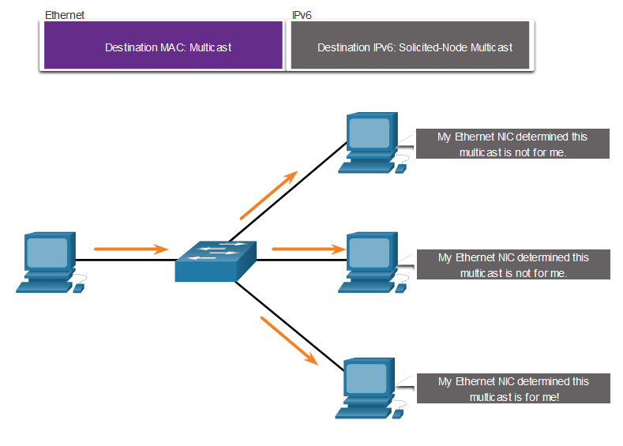
Adresses de multidiffusion IPv6 Noeud sollicité IPv6 Multicast
Une adresse de multidiffusion de nœud sollicité est comparable à une adresse de multidiffusion à tous les nœuds.
Une adresse de multidiffusion à noeud sollicité est mise en correspondance avec une adresse de multidiffusion Ethernet spéciale.
Cela permet à la carte réseau Ethernet de filtrer la trame en examinant l'adresse MAC de destination sans l'envoyer au processus IPv6 pour voir si le périphérique est la cible prévue du paquet IPV6.
Notes:
12 — Adressage IPv6
12.7 — Adresses de multidiffusion IPv6
12.7.3 – Adresses de multidiffusion IPv6 de nœud sollicité
12.7.4 – Travaux pratiques - Identification des adresses IPv6

Slide 52
Module Pratique et Questionnaire Travaux pratiques — Identifier les adresses IPv6
Au cours de ce TP, vous aborderez les points suivants:
Identifier les différents types d'adresses IPv6
Examiner une adresse et une interface réseau IPv6 hôte
S'entraîner à abréger les adresses IPv6
Notes:
12 — Adressage IPv6
12.7 — Adresses de multidiffusion IPv6
12.7.4 – Travaux pratiques - Identification des adresses IPv6

Slide 53
12.8 Sous-réseautage d'un réseau IPv6
Notes:
12- Adressage IPv6
12.8 Sous-réseautage d'un réseau IPv6

Slide 54
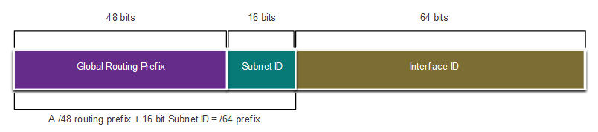
Sous-réseautage d'un réseau IPv6 Sous-réseautage utilisant l'ID de sous-réseau
IPv6 a été conçu en pensant au sous-réseau.
Un champ d'ID de sous-réseau distinct dans la GUA IPv6 est utilisé pour créer des sous-réseaux.
Le champ ID de sous-réseau est la zone située entre le préfixe de routage global et l'ID d'interface.
Notes:
12 — Adressage IPv6
12.8 — Sous-réseautage d'un réseau IPv6
12.8.1 – Sous-réseau utilisant l'ID de sous-réseau

Slide 55
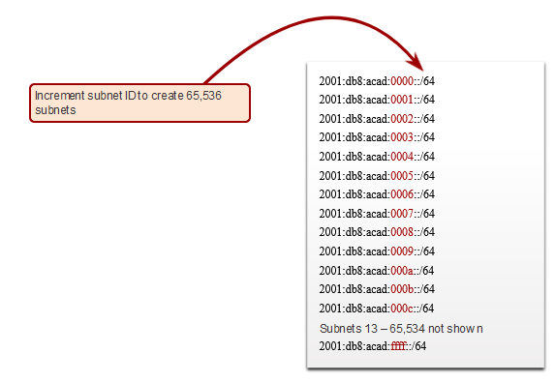
Sous-réseautage d'un réseau IPv6 Exemple de sous-réseautage IPv6
Étant donné le préfixe de routage global 2001:db8:acad::/48 avec un ID de sous-réseau de 16 bits.
Permet 65 536 /64 sous-réseaux
Le préfixe de routage global est le même pour tous les sous-réseaux.
Seul l'hexagone d'identification du sous-réseau est incrémenté en hexadécimal pour chaque sous-réseau.
Notes:
12 — Adressage IPv6
12.8 - Sous-réseautage d'un réseau IPv6
12.8.2 — Exemple de sous-réseau IPv6

Slide 56
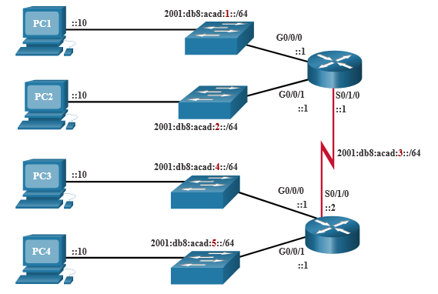
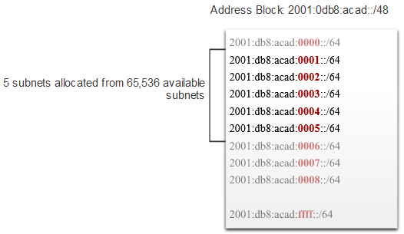
Sous-réseautage un réseau IPv6 Allocation de sous-réseau IPv6
La topologie de l'exemple nécessite cinq sous-réseaux, un pour chaque réseau local ainsi que pour la liaison série entre R1 et R2.
Les cinq sous-réseaux IPv6 ont été alloués, avec les champs d'ID de sous-réseau 0001 à 0005. Chaque sous-réseau /64 propose plus d'adresses qu'il ne sera jamais nécessaire.
Notes:
12 — Adressage IPv6
12.8 - Sous-réseautage d'un réseau IPv6
8.3.1.3 - Attribution de sous-réseaux IPv6

Slide 57
Sous-réseautage d'un réseau IPv6 Routeur configuré avec des sous-réseaux IPv6
Comme pour la configuration IPv4, l'exemple indique que chacune des interfaces du routeur a été configurée pour utiliser un sous-réseau IPv6 différent.
R1(config)# interface gigabitEthernet 0/0/0
R1(config-if)# ipv6 address 2001:db8:acad:1::1/64
R1(config-if)# no shutdown
R1(config-if)# exit
R1(config)# interface gigabitethernet 0/0/1
R1(config-if)# ipv6 address 2001:db8:acad:2::1/64
R1(config-if)# no shutdown
R1(config-if)# exit
R1(config)# interface serial 0/1/0
R1(config-if)# ipv6 address 2001:db8:acad:3::1/64
R1(config-if)# no shutdown
Notes:
12 — Adressage IPv6
12.8 - Sous-réseautage d'un réseau IPv6
12.8.4 — Routeur configuré avec des sous-réseaux IPv6
12.8.5 — Vérifiez votre compréhension — Sous-réseautage d'un réseau IPv6

Slide 58
2.9 Module pratique et questionnaire
Notes:
12 — Adressage IPv6
12.9 – Module pratique et questionnaire

Slide 59
Module pratique et questionnaire Packet Tracer - Mise en œuvre d'un système d'adressage IPv6 divisé en sous-réseaux
Dans le cadre de ce Packet Tracer, vous ferez ce qui suit :
Déterminez les sous-réseaux IPv6 et le système d'adressage
Configurez l'adressage IPv6 sur les routeurs et les ordinateurs.
Vérification de la connectivité IPv6
Notes:
12 — Adressage IPv6
12.9 – Module pratique et questionnaire
12.9.1 – Packet Tracer - Mise en œuvre d'un système d'adressage IPv6 divisé en sous-réseaux

Slide 60
Module Pratique et Questionnaire Travaux pratiques — Configurer les adresses IPv6 sur les périphériques réseau
Au cours de ce TP, vous aborderez les points suivants:
Définir la topologie et configurer les paramètres de base du routeur et du commutateur
Configurer manuellement les adresses IPv6
Vérifier la connectivité de bout en bout
Notes:
12 — Adressage IPv6
12.9 – Module pratique et questionnaire
12.9.2 – Travaux pratiques - Configuration des adresses IPv6 sur des périphériques réseau

Slide 61
Module Pratique et Questionnaire Qu'est-ce que j'ai appris dans ce module?
Théoriquement, l'IPv4 est limité à 4,3 milliards d'adresses.
L'IETF a créé divers protocoles et outils pour aider les administrateurs réseau à migrer leurs réseaux vers l'IPv6. Les techniques de migration peuvent être regroupées sous trois catégories: dual-stack, tunneling et traduction.
Les adresses IPv6 ont une longueur de 128 bits et sont notées sous forme de chaînes de valeurs hexadécimales.
le format privilégié pour noter une adresseIPv6 est x:x:x:x:x:x:x:x, où chaque «x» est constitué de quatre valeurs hexadécimales.
Il existe trois types d'adresses IPv6 : monodiffusion, multidiffusion et anycast (monodiffusion aléatoire).
Une adresse de monodiffusion IPv6 identifie une interface sur un périphérique IPv6 de façon unique.
Les adresses de diffusion globale (GUA) IPv6 sont uniques au monde et routables (Internet IPv6).
Une adresse link-local IPv6 (LLA) permet à un appareil de communiquer avec d'autres appareils IPv6 sur la même liaison et uniquement sur cette liaison (sous-réseau).
La commande pour configurer une GUA IPv6 sur une interface est ipv6 adresse ipv6-adresse/prefix-length .
Un périphérique obtient une GUA dynamiquement via des messages ICMPv6. Les routeurs IPv6 envoient des messages d'annonce de routeur ICMPv6 toutes les 200 secondes à tous les périphériques IPv6 du réseau.
Notes:
12 - Concepts WLAN
12.8 – Module pratique et questionnaire
12.9.3 – Qu'est-ce que j'ai appris dans ce module?
12.9.4 – Module Questionnaire - Adressage IPv6

Slide 62
Module pratique et questionnaire Qu'est-ce que j'ai appris dans ce module? (Suite)
Les messages RA ont trois méthodes : SLAAC, SLAAC avec un serveur DHCPv6 sans état et DHCPv6 avec état (pas de SLAAC).
L'interface ID peut utiliser la méthode EUI-64 ou un nombre à 64 bits généré aléatoirement.
Ce processus utilise l'adresse MAC Ethernet à 48 bits d'un client et insère 16 autres bits au milieu de cette adresse MAC pour créer un ID d'interface de 64 bits.
Selon le système d'exploitation, un périphérique peut utiliser un ID d'interface.
Tous les périphériques IPv6 doivent avoir un LLA IPv6. Un LLA peut être configuré manuellement ou créé dynamiquement.
Les routeurs Cisco créent automatiquement une adresse link-local IPv6 dès qu'une adresse de diffusion globale est attribuée à l'interface.
Il existe deux types d'adresses de multidiffusion IPv6 : les adresses de multidiffusion bien connues et les adresses de multidiffusion de nœuds sollicités.
Deux groupes de multidiffusion assignés à CommonIPv6 sont : ff02 : :1 groupe de multidiffusion All-nœuds et ff02 : :2 groupe de multidiffusion All-routers.
Une adresse de multidiffusion de nœud sollicité est comparable à une adresse de multidiffusion à tous les nœuds. Elle offre l'avantage d'être mappée à une adresse de multidiffusion Ethernet spéciale.
IPv6 a été conçu en pensant au sous-réseau. Un champ d'ID de sous-réseau distinct dans la GUA IPv6 est utilisé pour créer des sous-réseaux.
Notes:
12 - Concepts WLAN
12.8 – Module pratique et questionnaire
12.9.3 – Qu'est-ce que j'ai appris dans ce module?
12.9.4 – Module Questionnaire - Adressage IPv6

Slide 63
Module 12: WLAN Concepts New Terms and Commands
Hextet Link-local address (LLA) ipv6 address show ipv6 interface brief SLAAC Router advertisement Router solicitation EUI-64 Solicited node multicast

